Slide 1
Z3090c Humánní geografie - cvičení
Mgr. Jozef LOPUCH

Slide 2
Predchádzajúce cvičenia
Nejaké otázky k vypracovaniu predchádzajúcich cv. ?
Oprava cv. 7

Slide 3
Vnútorná štruktúra mesta
Neoklasická ekonómia
Vzdialenosť od centra (CBD) a polohová renta
Bid-rent je maximálna cena ktorú je schopný nájomca zaplatiť a zároveň pri tom neprerobiť
Trh s pozemkami
Lokalizácia funkcií v meste podľa schopnosti platiť rentu

Slide 4
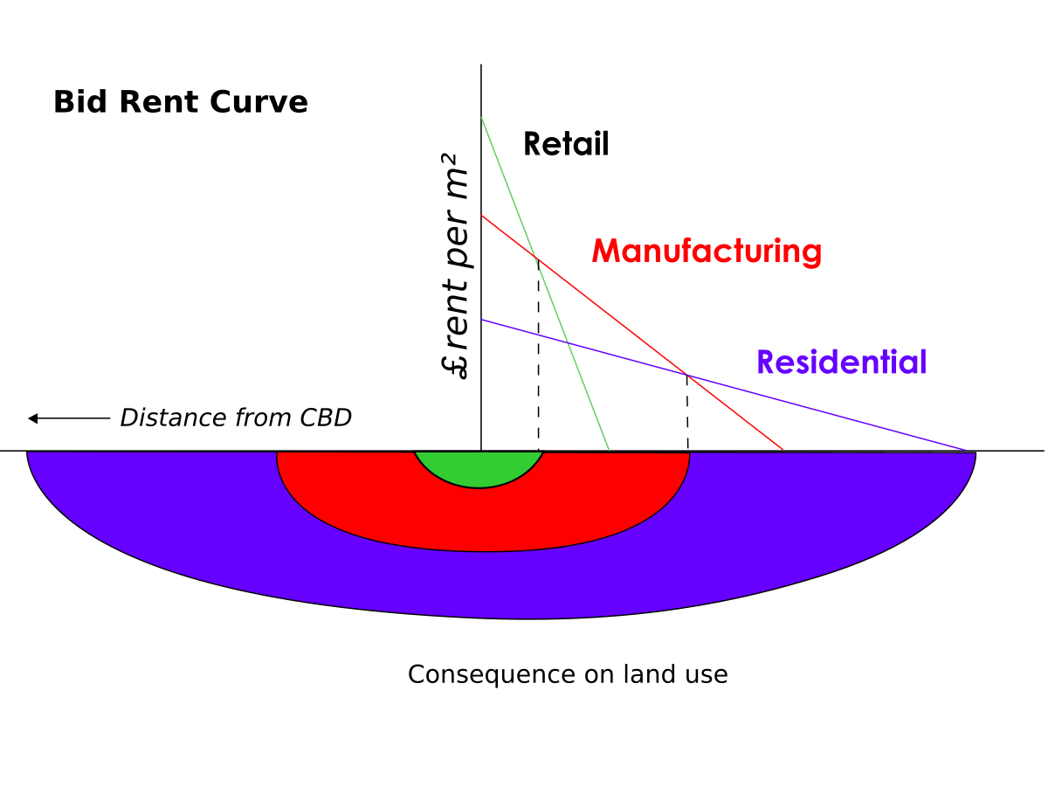
Bid-rent
Atraktivita mestského priestoru
Kritický pohľad

Slide 5
Zadanie cv. 9
S využitím (fungujúcich) webových cenových máp na portále
http://www.cenovemapy.cz/
sledujte priebeh cien pozemkov pozdĺž línie vedenej ľubovolným smerem zo zvoleného centra mesta. V grafe vyjádrite vývoj ceny v závislosti na vzdialenosti od centra. Významné špičky či prepady ceny pozdĺž sledovanej línie identifikujte.
Linie veďte nejméně dvě. Linii identifikujte počátečním a koncovým bodem
Pro odhadování vzdálenosti využijte nástroje měření vzdálenosti např. v GoogleMaps.
Deadline: 17.12. do polnoci

Slide 6
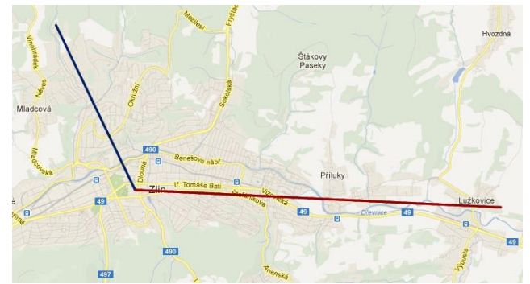
Výstup
Mapa

Slide 7
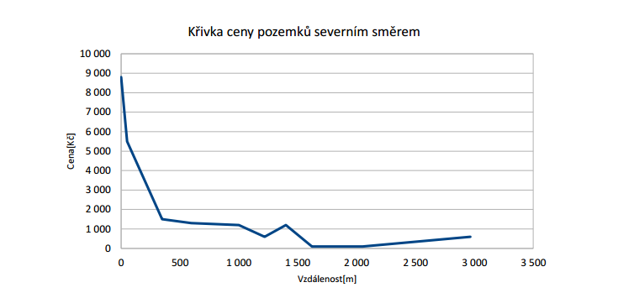
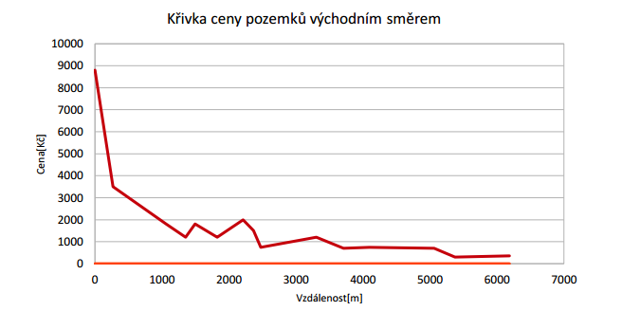
Výstup
Grafy + Záver (interpretácia)

